Slide 1
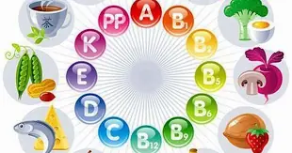
“Вітаміни та їх значення”
Мета уроку: дати уявлення дітям про вітаміни, формувати в учнів знання про значення фруктів та овочів як джерела мікроелементів та вітамінів, бережливе ставлення до свого здоров’я.
Підготувала: Саніє Емірамзаєва

Slide 2
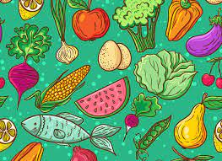
Для життя нам потрібна енергія, і ми одержуємо її від їжі і харчування. Корисні речовини забезпечують нас не тільки енергією, але і будівельним матеріалом для зростання і виправлення пошкодженого організму.
Кожен вид продуктів корисний по-своєму. Дуже важливо, щоб ми використовували в правильних пропорціях всі необхідні продукти.

Slide 3
Вітаміни
Слово «vita» означає життя. Вітаміни – це речовини, необхідні для підтримки життя. Вони утворюються рослинами або тваринами і повинні надходити в організм у мікроскопічних кількостях для продовження життєвих процесів.

Slide 4
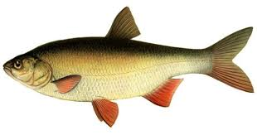
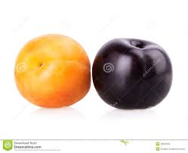
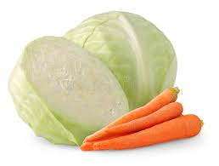
Вітамін – А
Якщо ви хочете добре рости, добре бачити і мати міцні зуби, вам потрібен Вітамін А. Вітамін А входить у топ-10 найважливіших антиоксидантів. Він міститься у продуктах рослинного і тваринного походження у вигляді бета-кератину. Вітамін А відновлює шкіру та слизові оболонки, стимулює синтез колагену, знижує ризик виникнення інфекційних захворювань, покращує зір. Міститься: М’ясо, морська риба, яєчні жовтки, печінка тріски, яловича печінка, твердий сир, вершкове масло. Рослинного походження болгарський перець, капуста, морква, картопля, абрикоси та сливи.
https://urok-ua.com/prezentatsiya-na-temu-vitaminy-ta-jih-znachennya/
https://1plus1.ua/snidanok-z-1-1/novyny/comu-potribno-vzivati-vitamin-a

Slide 5
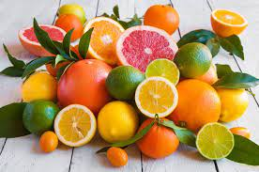
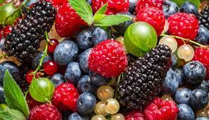
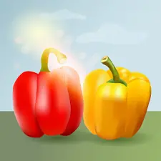
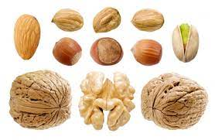
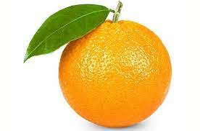
ВІТАМІН С
(Аскорбінова кислота)
Допомогає організму боротися з інфекціями, краще бачити, стимулює оновлення клітин. Міститься: в цитрусових, солодкому перці, ягодах, моркві.
ВІТАМІН B1
Бере участь в обміні речовин, регулює циркуляцію крові і кровотворення, роботу гладкої мускулатури, активізує роботу мозку. Міститься: в горіхах, апельсинах, хлібі грубого помолу, мясі птиці, зелені.
(Тіамин)

Slide 6
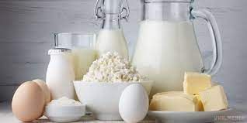
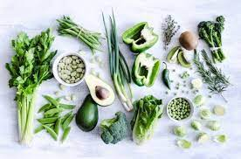
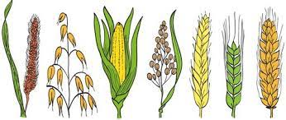
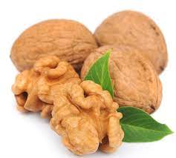
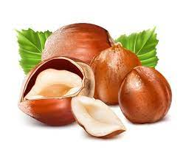
ВІТАМІН B2
Регулює обмін речовин, бере участь в кровотворенні, знижує втому очей, полегшує поглинання кисню клітинами. Міститься: в мясі, молочних продуктах, зелених овочах, зернових и бобових культурах.
ВІТАМІН B5
Регулює роботу наднирковиків, засвоєння вітамінів, синтез антитіл, жировий обмін. Міститься: в горосі, дріжжах, фундуці, листових овочах, курчатах, крупах, ікрі.

Slide 7
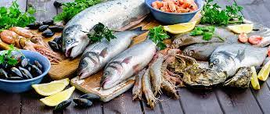
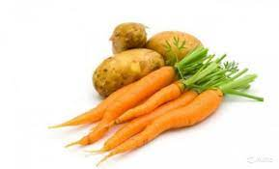
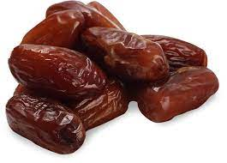
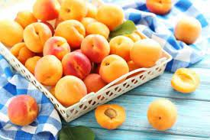
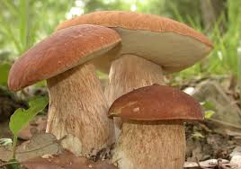
ВІТАМІН B6
Бере участь в обміні амінокислот, жирів, роботі нервової системи, понижує рівень холестерину. Міститься: в сої, бананах, в морепродуктах, картоплі, моркві, бобових.
ВІТАМІН B9
Бере участь у синтезі нуклеїнових кислот, амінокислот, регюлює роботу органів кровотворення Міститься: в мясі, коренеплодах, фініках, абрикосах, грибах, гарбузі, висівках.

Slide 8
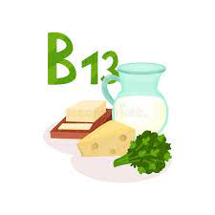
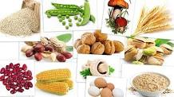
ВІТАМІН B13
Стимулює обмін білків, нормалізує роботу печінки, покращує репродуктивне здоров'я. Міститься: у молоці і молочних продуктах, печінці, дріжжах.
ВІТАМІН B8
Впливає на обмінні процеси, входить до складу багатьох ферментів, регулює перистальтику ЖКТ, знижує тиск, регулює кількість холестерину. Основна корисна властивість вітаміну В8 – активізація ліпідного обміну.

Slide 9
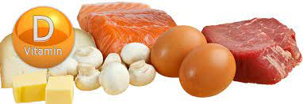
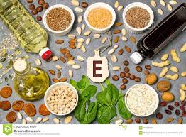
ВІТАМІН D
Відповідає за обмін фосфору і кальцію, правильний ріст кісток. При недостачі - рахіт (деформація кісток, порушення нервової системи, слабкість, роздратованість) Виробляється в шкірі під дією УФВ, ним багаті: яєчний жовток, масло, риб'ячий жир, ікра.
ВІТАМІН E
Допомагає організму стимулювати оновлення кліток, підтримує нервову систему, відповідає за репродуктивне здоров'я.Міститься: в молоці, зародках пшениці, соняшниковій оліі, листях салату, м'ясі, печінці, маслі.

Slide 10
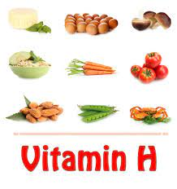
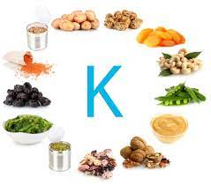
ВІТАМІН H
Впливає на сон и апетит, Стан шкіри і волосся, рівень холестерину в крові Міститься: в капусті, грибах, бобових, суниці, кукурудзі, м'ясі.
ВІТАМІН K
Забезпечує згортання крові, попереджує остеопороз. Міститься: в зелені, зелених помідорах, хлібі грубого помолу, капусті, шпинаті.

Slide 11
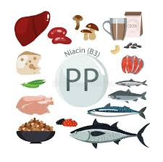
ВІТАМІН PP
Бере участь у синтезі нуклеїнових кислот, амінокислот, регулює роботу органів кровотворення. При недостачі - пелагра (ураження шкіри, дерматит, діарея, безсоння , депресія) Міститься: у свинині, рибі, арахісі, помідорах, петрушці, шипшині.
(Нікотинова к-та)
https://gdz4you.com/prezentaciyi/biologiya/vitaminy-19877/

Slide 12
Ось які корисні овочі і фрукти! Про них навіть прислів’я та приказки придумали!
Якщо будеш їсти моркву, будеш бігати сто метрів.
Якщо з’їси ти огірок, будеш просто молодець!
Поклади лимончик в чай – випий вітамінний рай!
Овочі і фрукти – самі вітамінні продукти!

Slide 13
Перегляд відео https://www.youtube.com/watch?v=ujt0BqMH4Qo&ab_channel=MultiZnaikaTV

Slide 14
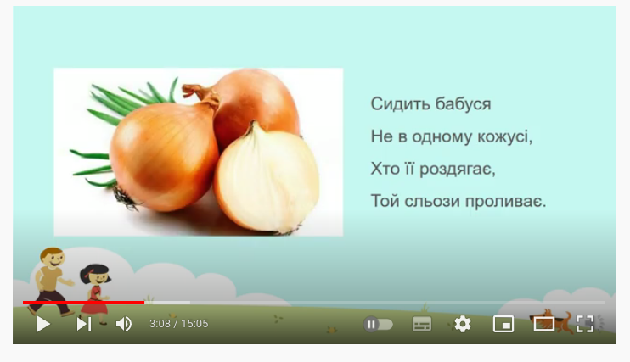
Загадки та дидактичні ігри https://www.youtube.com/watch?v=8LJatPNmlKc&ab_channel=%D0%94%D0%B7%D0%B2%D1%96%D0%BD%D0%BE%D1%87%D0%BA%D0%B8

